Slide 1
声纹识别标注
李欣尧

Slide 2
Annotation Pro
功能很简单, 符合我们现在需要用到的场景, 所以用这个就够了

Slide 3
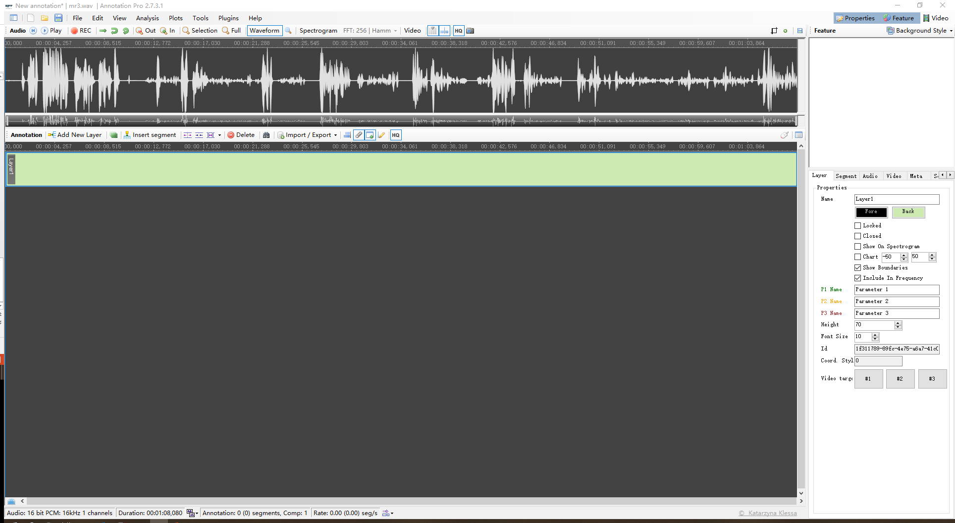

Slide 4
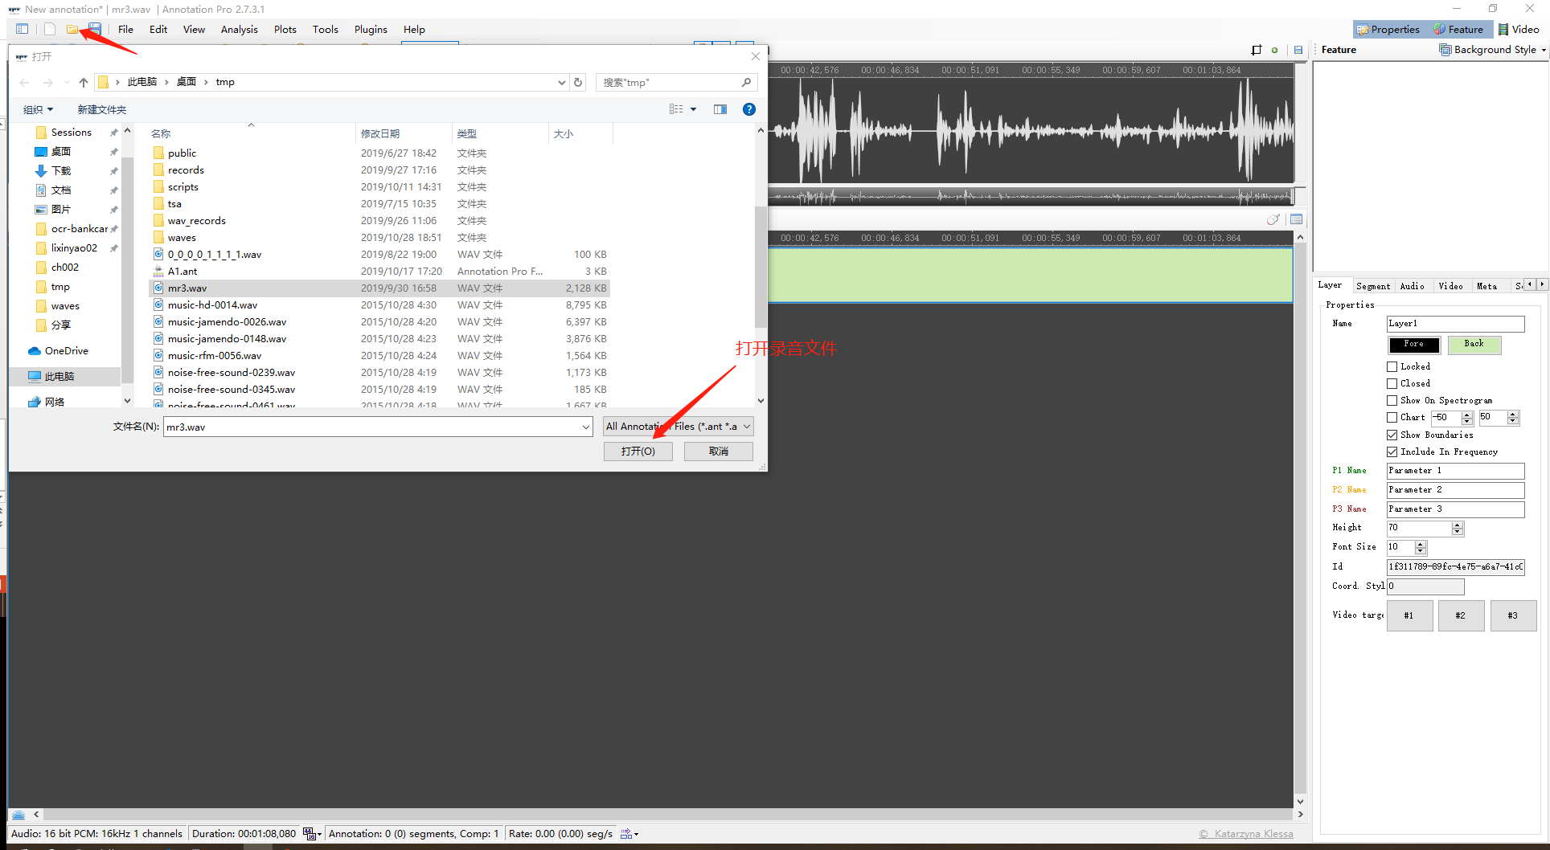

Slide 5
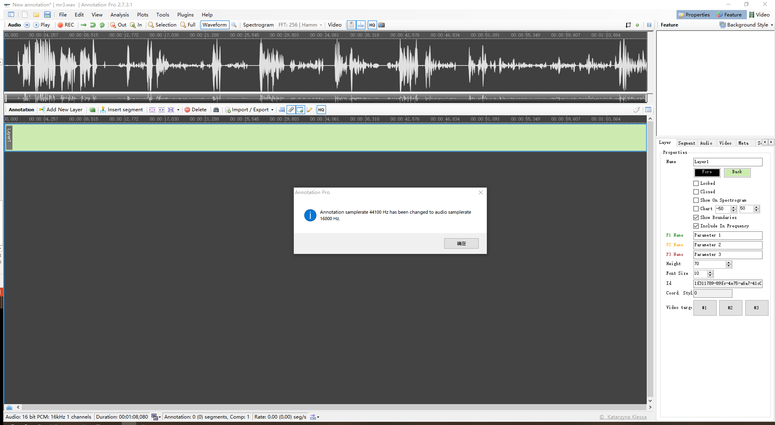

Slide 6
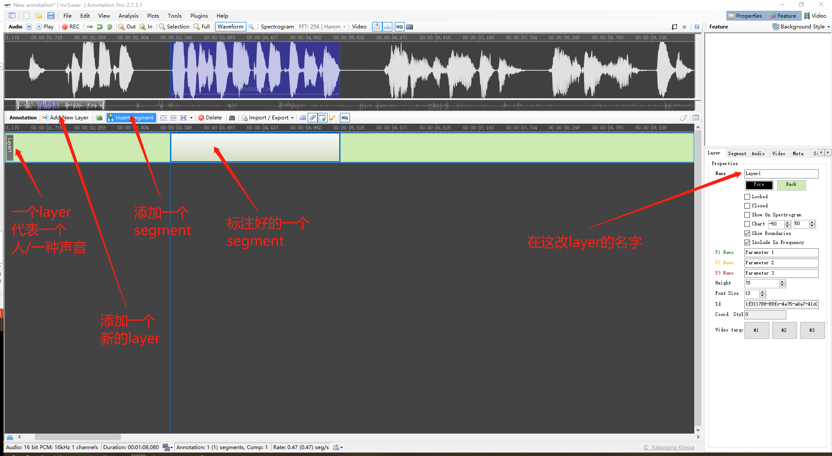

Slide 7
标注规则
封音, 嘀嘀嘀, 嘟嘟: Machine Sound
您好, 您拨打的电话已关机(女): Machine Female
Sorry, the number you have dialed(男): Machine Male
其他杂音并能看清楚明显波形的: Noise
音乐, 彩铃: Music
销售: Seller
客户: Customer
第三者: Third Person

Slide 8
